Slide 1
Çocuklarda intestinal tıkanıklık nedenleri ve klinik bulgular

Slide 2
Question 1?
Why do Pediatric Surgeons always make such a big deal out of a little yellow or green emesis?

Slide 3
Answer
Because unlike when Stan sees Wendy in Southpark©,
it usually means bowel obstruction or necrosis in our patients!

Slide 4
SAFRALI KUSAN ÇOCUK (YEŞİL RENKLİ KUSAN ÇOCUK)
İNTESTİNAL TIKANIKLIK!!!!
KARIN AĞRISI

Slide 5
SAFRALI KUSAN ÇOCUK (YEŞİL RENKLİ KUSAN ÇOCUK)
ÇOK ACİL CERRAHİ SORUN, STRANGÜLASYON, VOLVULUS, NEKROTİK BARSAK
KARIN AĞRISI
KANLI GAİTA YAPMA

Slide 6
Süt çocukluğu dönemi intestinal tıkanıklık
Safralı kusma + ayaklarını karnına çekerek ağlama± kanlı gaita
İnvajinasyon
İnkarsere kasık fıtığı
Malrotasyon ve orta barsak volvulusu
Konjenital bantlara bağlı intestinal obstruksiyon
Omfalomezenterik kanal artıklarına bağlı intestinal obstruksiyon

Slide 7
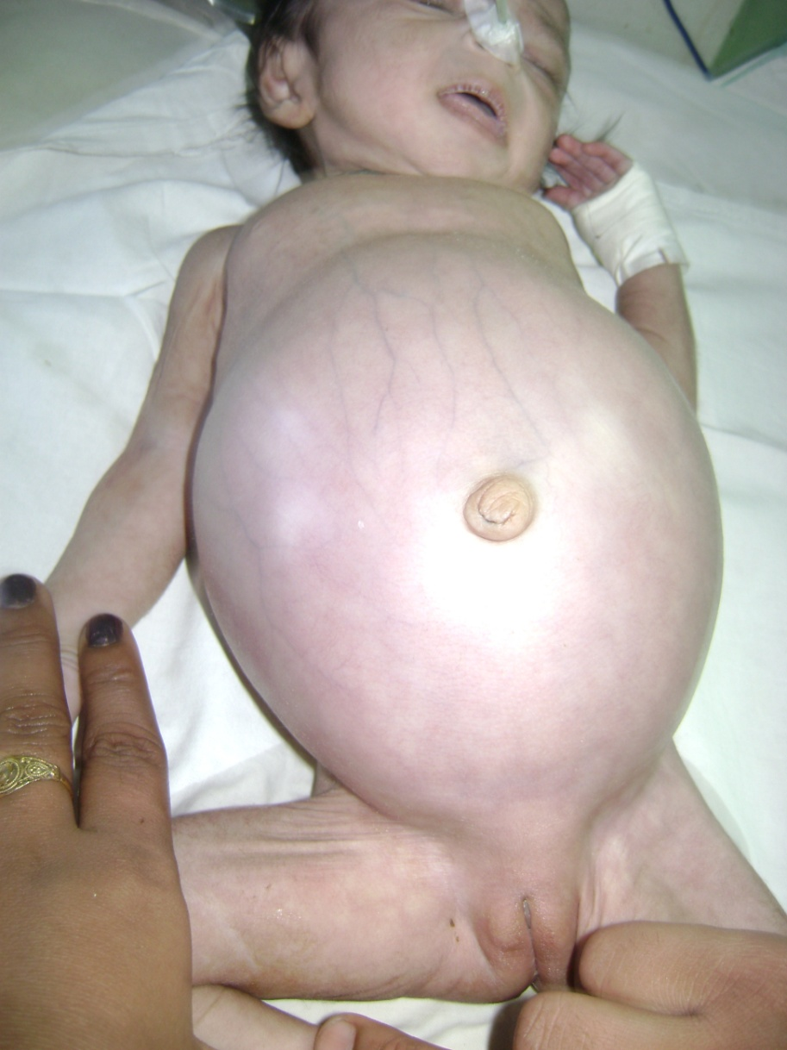
Distansiyon
İnkarsere fıtık

Slide 8
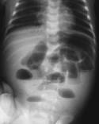
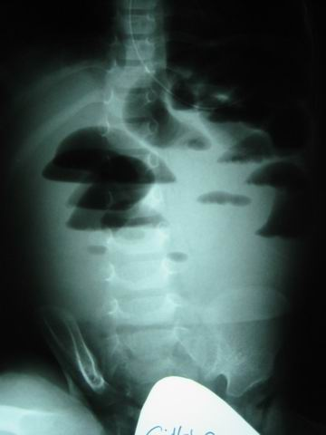
ADBG de hava sıvı seviyeleri ve belirginleşmiş barsak loopları

